Slide 1

112國二親職講座
職業探索與技藝學程宣導
十二年國教入學管道總覽

Slide 2
113技藝學程宣導-預計時程
1.技藝教育課程為開設給國三具有技藝傾向
的同學試探的課程，整學期的每週五
下午12:30-15:40，3節課到合作高職上課，
課程以實作為主，以學期為單位參加。
2.國二下預計113年3月召開家長說明會。
3.名額只有30名。

Slide 3
113技藝學程宣導-升學優待
1.可以試探有興趣的職群，作為升學選擇的參考。
2.五專優先免試、五專聯合免試依學生技藝成績
可累計 1-3 分。
3.達 PR70 可報名技優甄審入學。
4.可優先分發實用技能學程。

Slide 4
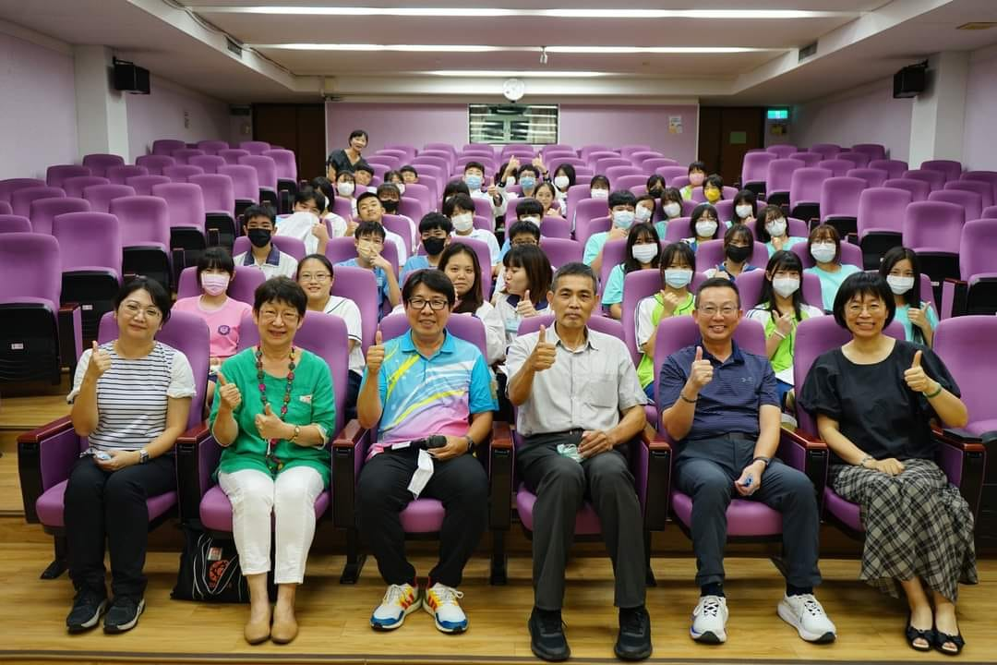
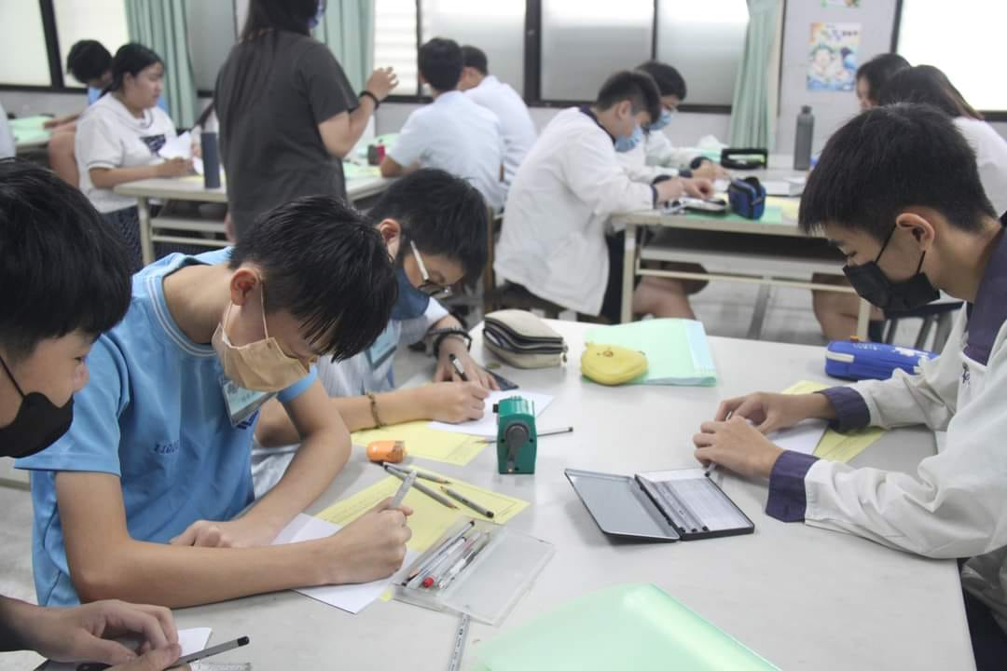
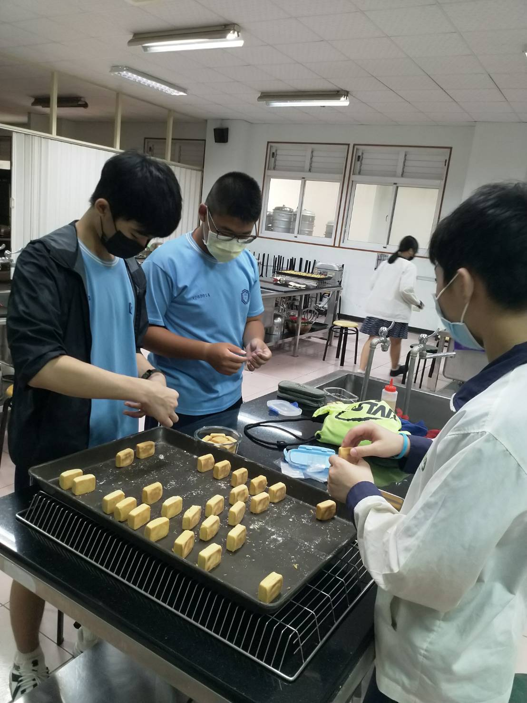
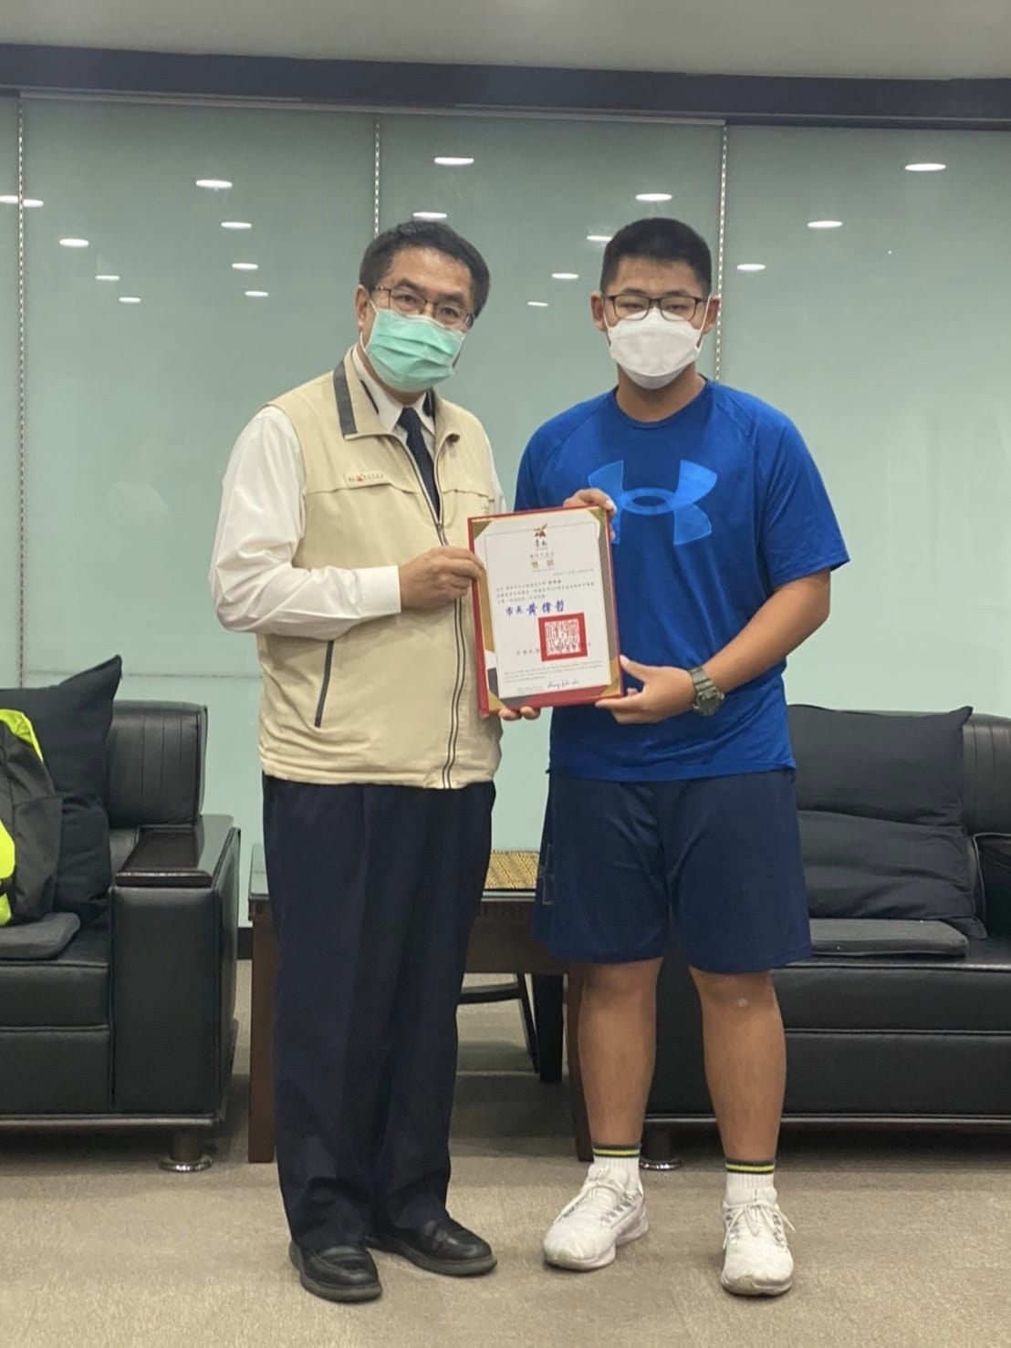

113技藝學程宣導-實務體驗照片
❖抽離式技藝教育學程
提供國三學生每週透過職群的實務學習，加深生涯試探！！

Slide 5

臺南區十二年國民基本教育
適性入學宣導

Slide 6
十二年國民基本教育：成就每一個孩子
入學方式 | 內 涵 | 操作策略
免試入學 | 適性引導 就近入學 | 高中職 校校優質
特色招生 | 多元菁英 特色選才 | 高中職 特色彰顯

Slide 7
12年國教入學管道(高級中等學校)
身心障礙適性輔導安置 | 免試入學 |  |  |  |  | 特色招生 |  |  |  |  | 其他
 | 學習區完全免試 | 校內直升 | 就學區免試 含產特 及 進修學校 | 技優甄審 | 單獨招生 含園區生及進修學校 | 甄選入學 |  |  |  | 考試分發入學 | 實用技能班 學程 | 建教合作班 | 體育績優 |  |  | 未受獎補助私校單獨招生
 |  |  |  |  |  | 科學班 | 藝術才能班 | 職業類群科 | 體育班 |  |  |  | 獨招 | 甄試 | 甄審

Slide 8
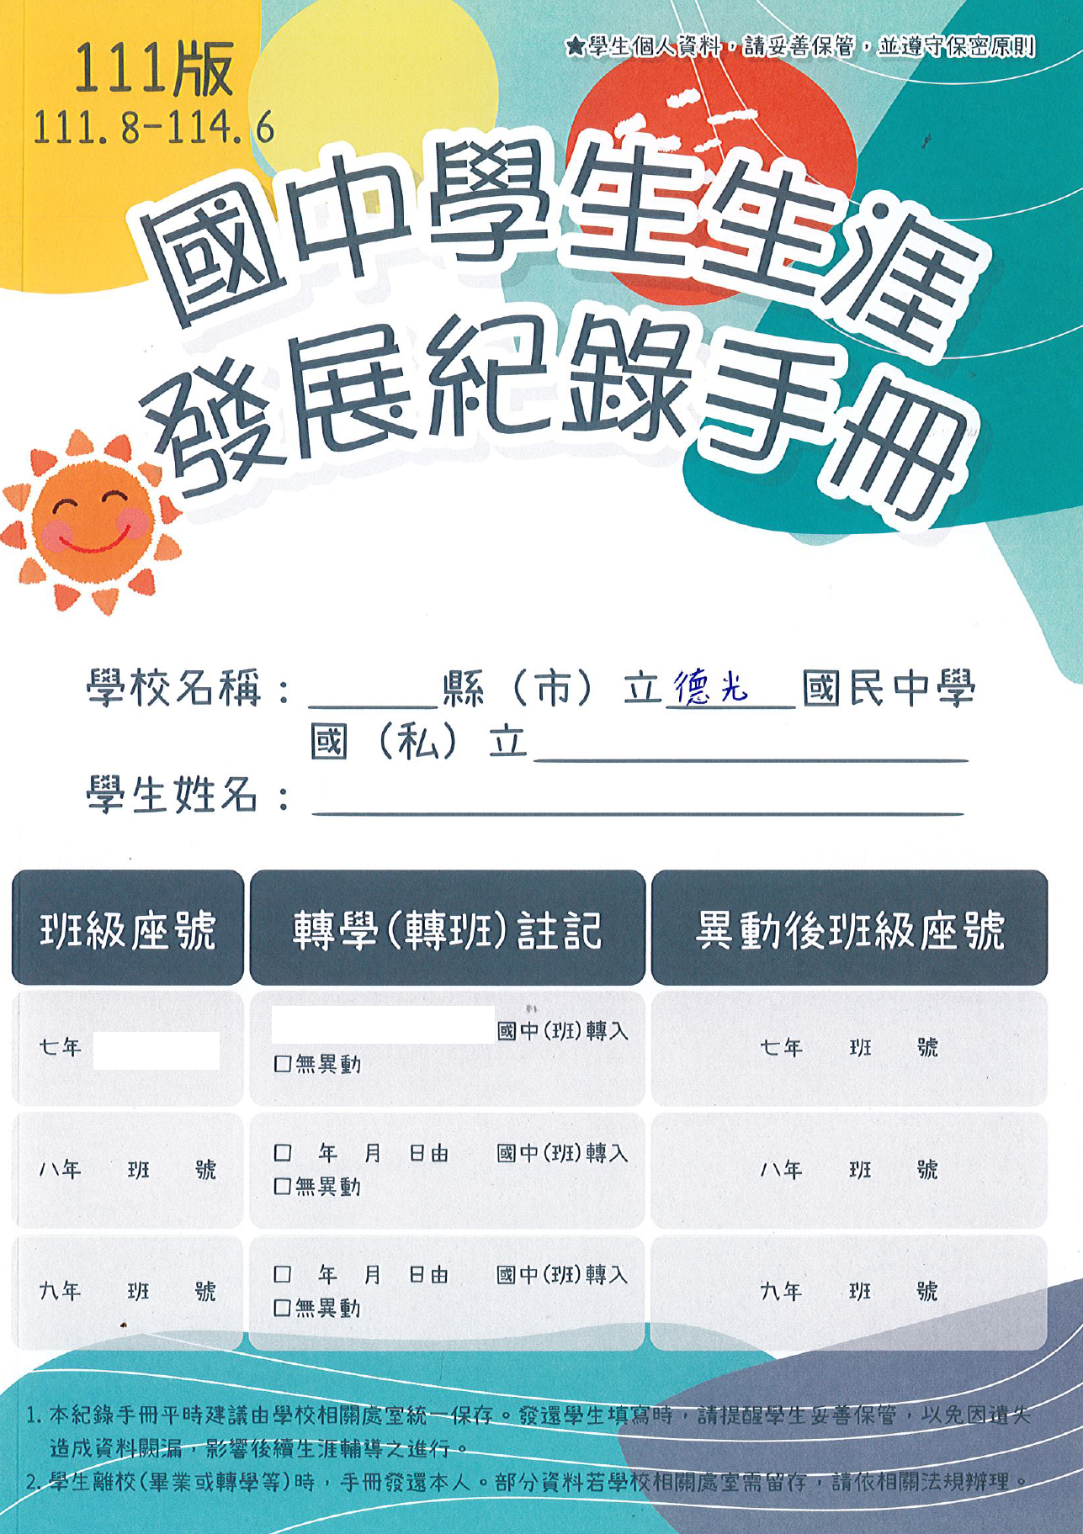
國二
重點放在
生涯試探
活動紀錄

Slide 9
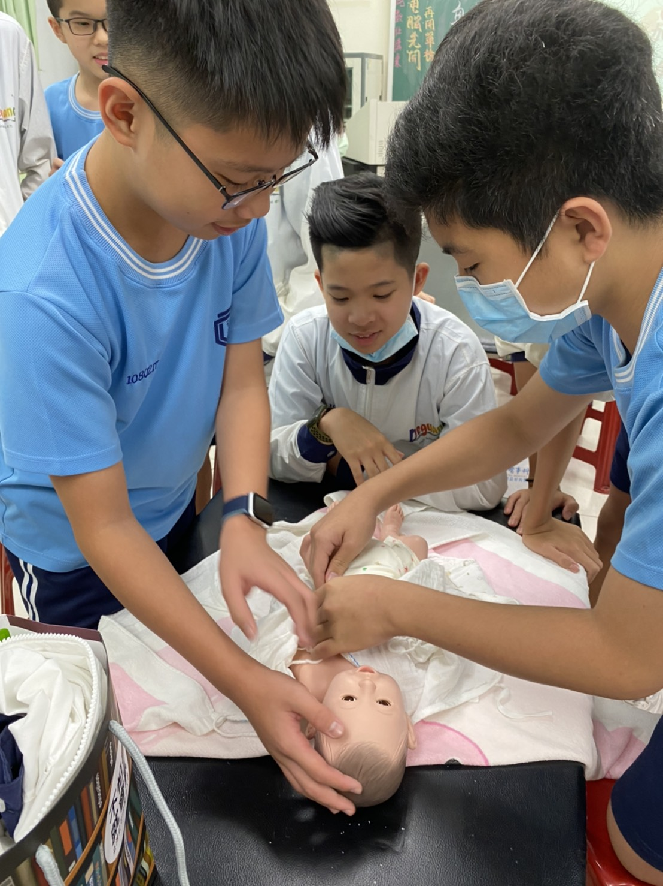
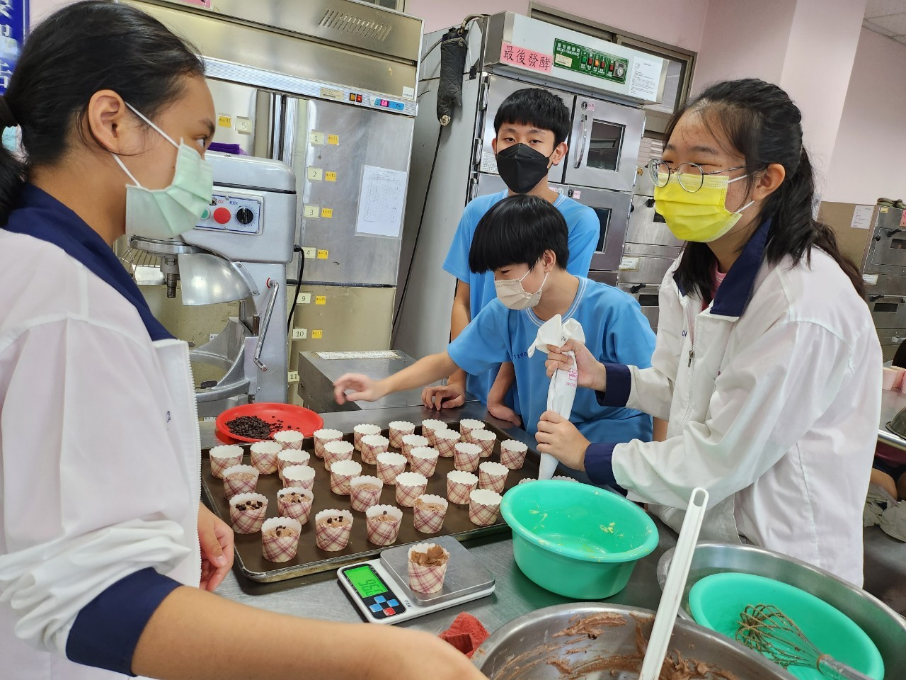
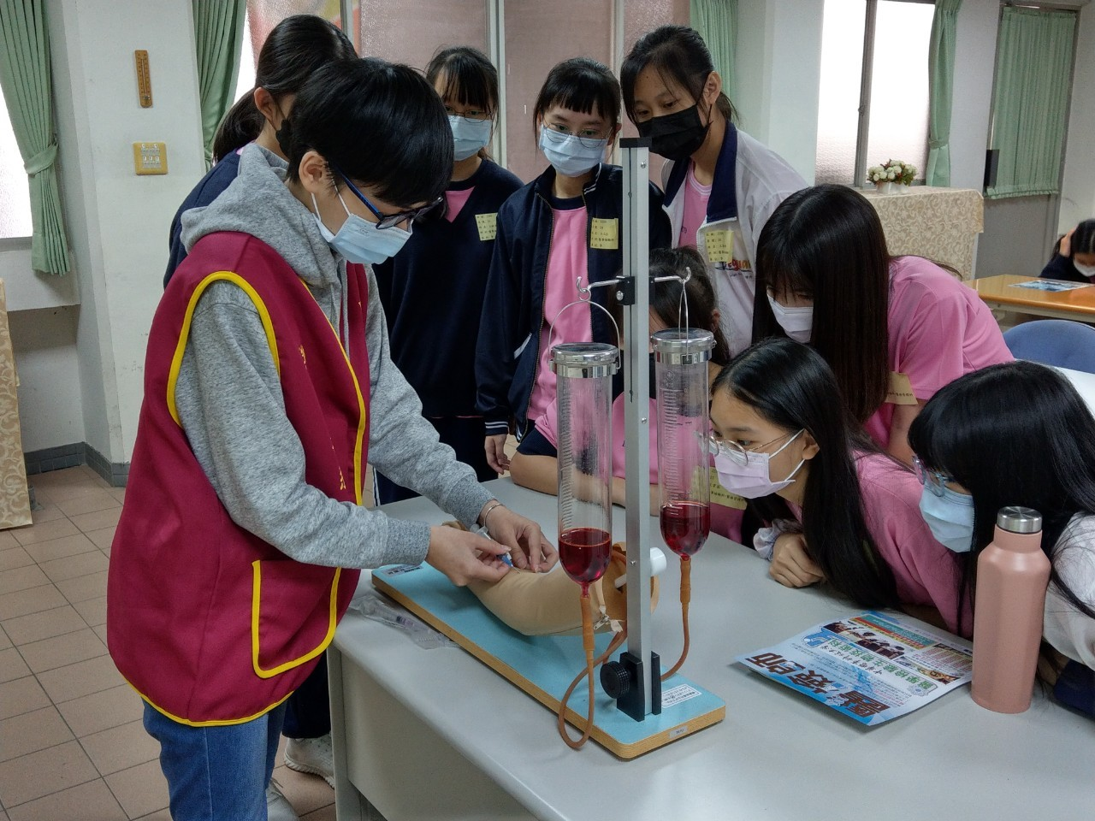

生涯試探活動▬技專院校參訪
❖
各行業傑出人士分享自己職場經驗，增加學生對各行

Slide 10
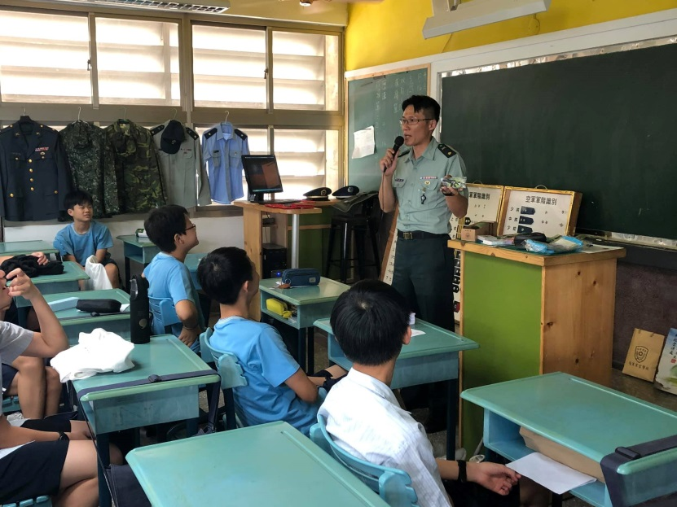
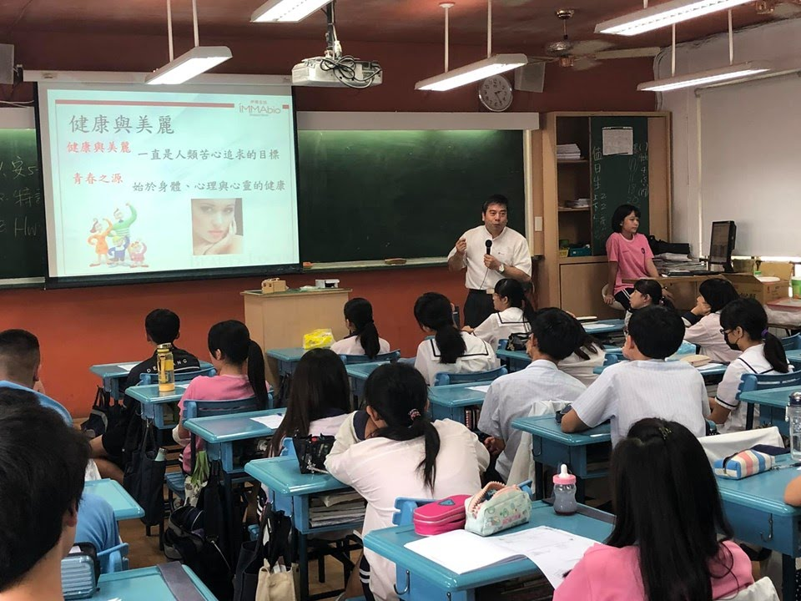
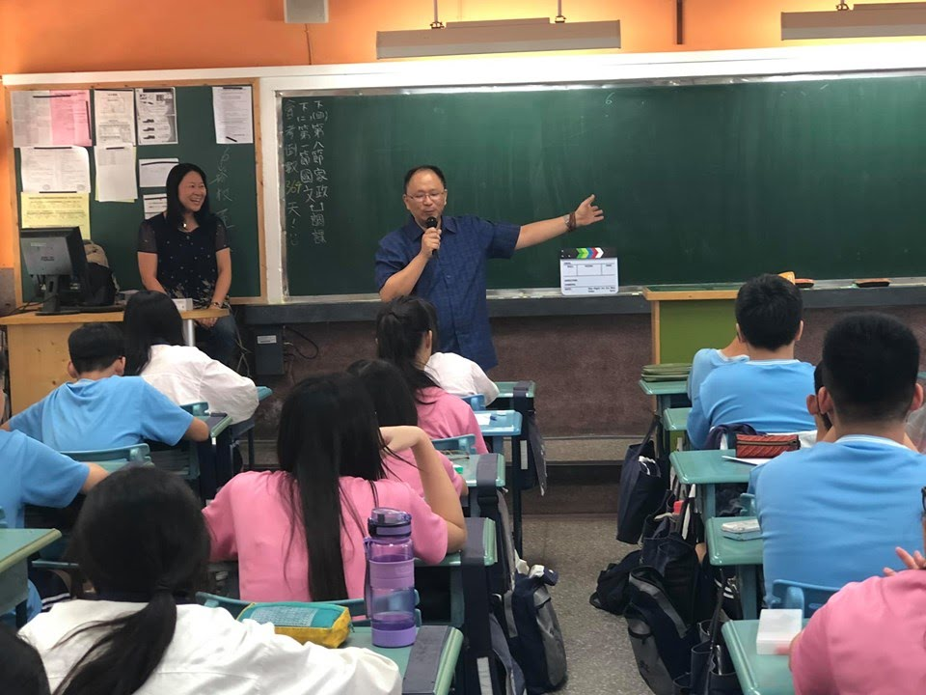
生涯試探活動▬職業達人講座
❖
各行業傑出人士分享自己職場經驗，增加學生對各行業工作內涵的認識。

Slide 11
升學管道—學術傾向
直升
完全免試
普通高中
免試入學
特色招生(考試分發)

Slide 12
升學管道—技職傾向
技優甄審
完全免試
技術型高中
免試入學
實用技能班
特色招生(專業群科)

Slide 13
升學管道—技職傾向
五專特色招生
五專
五專優先免試
五專聯合免試

Slide 14
臺南區高中職多元入學重要日程表
藝術才能班、體育班、專業群科
術科測驗
特色招生
（甄選入學）
報到
3月
5月中旬
6月
7月
4、5月
直升
科學班
特色招生
（甄選入學）
教育會考
免試入學
免試續招
(7月中下旬)
完全免試

Slide 15
特色招生甄選入學
藝術才能班：音樂、美術、舞蹈、戲劇
體育班
科學班
專業群科
以上為111學年度免試資料，112學年度請以公告為主。

Slide 16
(一)特色招生甄選入學---藝術才能班
分為音樂班、美術班、舞蹈班、戲劇班等四類。
藝術才能班甄選入學以聯合辦理為原則。國中非藝術才能班學生亦可報考，且不受免試就學區之限制，但僅能向一區（校）報名術科測驗及申請分發。
以上為111學年度免試資料，112學年度請以公告為主。

Slide 17
(二)特色招生甄選入學---體育班
招生學校 | 招生種類
北門高中 | 足球、田徑
土城高中 | 射箭、划船、壘球、輕艇
南寧高中 | 羽球、軟式網球、跆拳道
新豐高中 | 羽球、桌球、足球
善化高中 | 籃球、棒球、網球
北門農工 | 軟式網球、跆拳、排球
曾文農工 | 排球、跆拳道、武術
臺南海事 | 棒球、輕艇、帆船、射箭
長榮中學 | 田徑、橄欖球、柔道、韻律體操
非體育班的同學也可報考，但必須符合各校甄選條件，
請事先閱讀各校公布的簡章，備妥報名資料及報名費用。
以上為111學年度免試資料，112學年度請以公告為主。

Slide 18
(三)特色招生甄選入學---科學班
111年3月12日進行科學班科學能力檢定
以科學營的方式辦理考試，測驗科目為科學實驗。準備方式除了學校課業學習之外，特別需要著重實驗原理、設計及操作。
學校 | 特色班別名稱 | 班級數 | 招生數 | 總數
臺南一中 | 科學班(男女兼收) | 1 | 25 | 25
以上為111學年度免試資料，112學年度請以公告為主。

Slide 19
(四)特色招生甄選入學---專業群科1
111年3月14日-18日報名
111年4月23日、24日進行術科測驗
111年5月23日公布術科成績。24日複查。
111年6月15日放榜、撕榜(依各校需求)
111年6月16日報到。17日放棄截止日
各校依群科屬性，考量國中生學習基礎，規劃簡易操作測驗，或者依招生需求，以書面審查、口試等方式進行篩選。
以上為111學年度免試資料，112學年度請以公告為主。

Slide 20
(四)特色招生甄選入學--專業群科2
臺南區辦理學校 | 特色班別名稱 | 招生數 | 總數
臺南高商 | 國際貿易科 | 35 | 140
 | 觀光事業科 | 35
 | 廣告設計科 | 35
 | 應用英語科 | 35
臺南高工 | 板金科 | 20 | 20
家齊高中 | 餐飲管理科 | 35 | 105
 | 流行服飾科 | 35
 | 流行服飾科(整體造型特色班) | 35
臺南海事 | 電子科(AI智慧型機器人特色菁英班) | 35 | 47
 | 水產養殖科 | 12
曾文家商 | 餐飲管理科 | 35 | 35
曾文農工 | 化工科 | 18 | 88
 | 食品科(食品加工技術班) | 35
 | 機械科(電腦控制機械加工班) | 35
以上為111學年度免試資料，
112學年度請以公告為主。

Slide 21
臺南區免試入學

Slide 22
多元學習表現
競賽成績審查
個別序位查詢
放榜
申請變更就學區
(有需要者申請)
選填志願
報到
參加國中教育會考
報名
集體報名
個別報名
放棄錄取資格

Slide 23
(一)免試入學就學區規劃-1
高中高職：
1.免試入學：
(1)15個高中高職免試入學就學區：規劃以兼顧學生選校、學校招生、地方生活圈概念及符應主管機關權責。
單一縣市 | 臺南市、高雄市、彰化縣、雲林縣、 屏東縣、臺東縣、花蓮縣、宜蘭縣、 澎湖縣、金門縣
跨縣市 | 桃園區 (桃園縣、連江縣)、 嘉義區 (嘉義縣、嘉義市)、 竹苗區 (新竹縣、新竹市、苗栗縣)、 中投區 (臺中市、南投縣)、 基北區 (新北市、臺北市、基隆市)

Slide 24
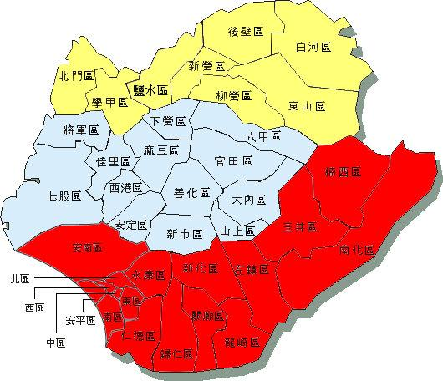
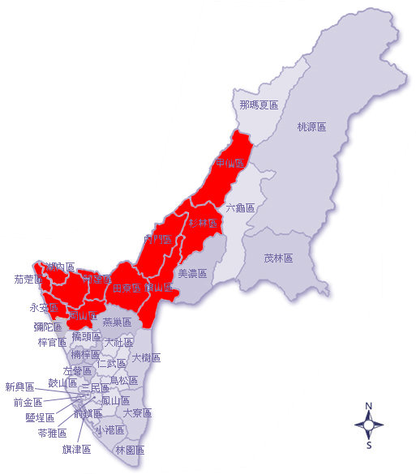
共同就學區
臺南區 VS 高雄區

Slide 25
就學區 | 共同就學區
 | 本區國中 | 他區高級中等學校
臺南區 | 後壁區、白河區 | 嘉義市東區、西區
 | 後壁區、白河區、北門區、學甲區、鹽水區、新營區、柳營區、東山區、玉井區、楠西區 | 嘉義縣東石鄉、朴子市、布袋鎮、義竹鄉、鹿草鄉、水上鄉、中埔鄉、大埔鄉
 | 楠西區、南化區、玉井區、左鎮區、新化區、龍崎區、永康區、歸仁區、關廟區、安南區、仁德區、安平區、 北區、中西區、東區、南區 | 高雄市甲仙區、杉林區、內門區、旗山區、田寮區、阿蓮區、湖內區、路竹區、茄萣區、永安區、岡山區

Slide 26
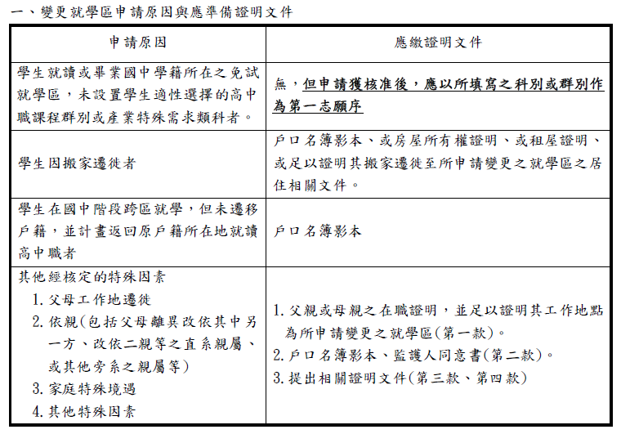
(二)特殊情形變更學區申請
需變更就學區的同學，務必向教務處註冊組詢問申請日期及應備資料
112年4月28日至112年5月5日

Slide 27
(三) 免試入學同分比序
經濟弱勢(低收入戶)學生優先錄取
(1)總積分 (2)志願序
(3)多元學習表現總積分
(4)國中教育會考總積分
(5)會考加註標示(含總標示及國英數自社分科標示)
(6)志願序內之學校序及科別序。

Slide 28
「多元學習表現」
多元學習表現比序項目 | 積分 | 備註
競賽分數 | 10 | 最 高 採 計 50分 (50/70)
獎勵紀錄 | 15
服務學習 | 15
社團參與 | 15
體適能 | 10
語言認證 | 5

Slide 29
多元學習-競賽成績(最高10分)
分為國際性、全國性、縣市性(以競賽採計一覽表為主)
團體賽分數折半計算。
同一性質或同一項目之競賽，僅擇優計分一次
由免試入學委員會進行競賽積分審查。
競賽項目：科展、學科能力競賽、語文、藝能類、運動類競賽

Slide 30
多元學習-競賽成績
競賽成績、語言認證由學生上網先行登錄獎狀及相關資料。
再由學校將申請表及獎狀及相關資料送件至免試入學委員會審核後，由委員會直接將分數輸入系統中。
競賽成績、獎勵紀錄、社團參與及服務學習、語言認證等項，不得因同一事由重複採計加。
科學展覽、各學科能力競賽、語文類競賽、藝能類競賽、運動類競賽

Slide 31
多元學習-競賽成績
競賽成績(連同語言認證)學生網路填報：
  112年2月24日(五)至112年3月2日(四)
競賽成績(連同語言認證)審查資料送件：
  112年3月8日(三)至112年3月9日(四)

Slide 32
多元學習-獎勵紀錄(最高15分)
功過相抵後，無懲處紀錄者給予基本分3分。
嘉獎0.5分、小功1.5分、大功4.5分。
警告-0.5分、小過-1.5分、大過-4.5分。
3分
12分
功過相抵後，無懲處紀錄者
至少24支嘉獎

Slide 33
多元學習-服務學習(最高15分)
服務學習每小時0.3分，50小時，達滿分15分

Slide 34
多元學習-社團參與(最高15分)
每學期滿16小時(節)以上，並經教師評核通過者給3分。
技藝課程亦列為社團採計。

Slide 35
多元學習-體適能(最高10分)
四項均 未達門檻 | 任兩項 達門檻 | 兩項達50 | 兩項達75 | 兩項達85
4 | 6 | 8 | 9 | 10
以個人完成四項檢測為原則，經醫院、學校或檢測站認定無法完成檢測者，得擇項檢測，按照計分標準予以計分。
身心障礙、重大傷病、體弱學生、學校專責小組認定不宜檢測之學生，以6分計。

Slide 36
多元學習-語言認證(最高5分)
語言認證原則採計「閩南語、客家語、原住民族語」以及「英語」，認證項目以正向表列採計內容為主。
語言認證目的為鼓勵自我精進，為收鼓勵之效，「閩南語、客家語、原住民族語」獲基礎級以上者均採計 5 分 ; 「英語」採計標準參照CEF架構相當A2級以上者，採計 5 分。
國中學生於報名該學年度免試入學，其提出之認證資料如非國中教育階段取得者，亦予採計 5 分。

Slide 37
就近入學(以永康區、東區為例)
就近入學區 得10分 | 國立玉井工商、國立曾文家商、國立曾文農工、 市立土城高中、市立大灣高中、市立永仁高中、 國立南大附中、國立新化高中、國立新化高工、 國立新豐高中、市立南寧高中、國立新營高中、 國立新營高工、國立北門高中、國立北門農工、 國立善化高中
 | 全區型學校： 臺南一中、臺南女中、臺南二中、家齊女中、 南科實中、臺南高工、臺南高商、臺南海事
 | 私立高中職：所有私立高中、所有私立高職
非就近入學 得0分 | 國立白河商工、國立後壁高中

Slide 38
超額比序-志願序1 (12分)
第一志願序學校 | 第二志願序學校 | 第三志願序學校 | 第四志願序學校 | 第五志願序學校 | 其他志願序學校
12 | 11 | 10 | 9 | 8 | 7
1.每一志願序至多可選填3校為一群組，其志願序積分相同。 2.同一志願序如有多科別，選填時視為同一志願序，其志願 序分數相同。 3.同一學校第二次選填，視為不同志願序。 4.第6志願序後(含第6志願 )志願選填以單科為單位，以7分計。

Slide 39
超額比序-志願序2 範例
志願序 | 第1志願序學校 |  |  | 第2志願序學校 |  |  | 第3志願序學校
志願序積分 | 12分 |  |  | 11分 |  |  | 10分
志願序學校名 | 高中甲 | 高職甲 | 高職乙 | 高職丙 | 高中乙 | 高職丁 | 高職戊 | 高職已 | 高職庚
錄取序號1 | 普通科 | 高職甲 科別1 | 高職乙 科別1 | 高職丙 科別1 | 普通科 | 高職丁 科別1 | 高職戊 科別1 | 高職己科別1 | 高職庚 科別1
錄取序號2 |  | 高職甲 科別2 | 高職乙 科別2 | 高職丙 科別2 | 綜合高中 | 高職丁 科別2 | 高職戊 科別2 | 高職己科別2 | 高職庚 科別2
錄取序號3 |  | 高職甲 科別3 |  | 高職丙 科別3 |  | 高職丁 科別3 | 高職戊 科別3 |  | 高職庚 科別3
錄取序號4 |  | 高職甲 科別4 |  |  |  |  | 高職戊 科別4 |  | 高職庚 科別4
錄取序號5 |  | 高職甲 科別5 |  |  |  |  | 高職戊 科別5 |  | 高職庚 科別5

Slide 40
超額比序-志願序3 範例
志願序 | 第4志願序學校 |  |  | 第5志願序學校 |  |  | 第6志願序 | 第7志願序 | 第8志願序
志願序積分 | 9分 |  |  | 8分 |  |  | 7分
志願序學校名 | 高中丁 | 高中戊 | 高中己 | 高職辛 | 高職壬 | 高職癸 | 高職丁 科別4 | 高中庚 普通科 | 高職壬 科別4
錄取序號1 | 普通科 | 普通科 | 普通科 | 高職辛 科別1 | 高職壬 科別1 | 高職癸 科別1
錄取序號2 |  |  |  | 高職辛 科別2 | 高職壬 科別2 | 高職癸 科別2
錄取序號3 |  |  |  | 高職辛 科別3 | 高職壬 科別3 | 高職癸 科別3
錄取序號4
錄取序號5

Slide 41
同一學校第2次選填，視為不同志願序
志願序 | 第1志願序學校 |  |  | 第2志願序學校 |  |  | 第3志願序學校
志願序積分 | 12分 |  |  | 11分 |  |  | 10分
志願序學校名 | 高職甲 | 高職乙 |  | 高職甲 | 高中乙 | 高中丙 | 高職丁 | 高職乙 | 高職戊
錄取序號1 | 高職甲 科別1 | 高職乙 科別1 |  | 高職甲 科別6 | 普通科 | 普通科 | 高職丁 科別1 | 高職乙 科別4 | 高職戊 科別1
錄取序號2 | 高職甲 科別2 | 高職乙 科別2 |  | 高職甲 科別7 | 綜高科 |  | 高職丁 科別2 | 高職乙 科別5 | 高職戊 科別2
錄取序號3 | 高職甲 科別3 |  |  |  |  |  | 高職丁 科別3 |  | 高職戊 科別3
錄取序號4 | 高職甲 科別4 |  |  |  |  |  | 高職丁 科別4 |  | 高職戊 科別4
錄取序號5 | 高職甲 科別5 |  |  |  |  |  | 高職丁 科別5 |  | 高職戊 科別5

Slide 42
國中教育會考(最高36分)
會考題目依據十二年國教課程綱要第四學習階段學習重點為命題依據，重於融會貫通的基本題型。
採標準參照，分為精熟、基礎 、待加強3個等級。
考試日期：112/5/20(六)-112/5/21(日)
此項分數於放榜後，由免試入學委員會直接將會考成績轉入免試入學作業系統。
https://cap.rcpet.edu.tw/release_item.html

Slide 43
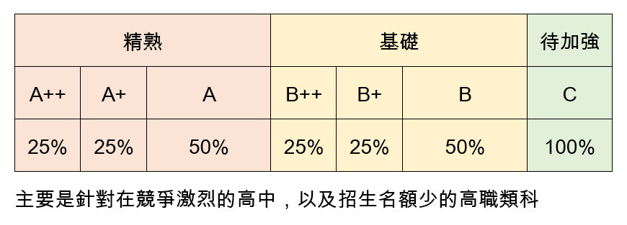
國中教育會考
教育會考加註標記

Slide 44
成績等級標示 |  | 國文 | 社會 | 自然 | 英文 (加權分數) | 數學 (加權分數)
精熟 | A++ | 答對40-42題 | 答對52-54題 | 答對47-50題 | 96.28-100.00 | 96.60-100.00
 | A+ | 答對38-39題 | 答對50-51題 | 答對46題 | 93.47-96.27 | 89.80-96.59
 | A | 答對36-37題 | 答對48-49題 | 答對43-45題 | 88.84-93.46 | 80.50-89.79
基礎 | B++ | 答對32-35題 | 答對41-47題 | 答對36-42題 | 80.44-88.83 | 70.50-80.49
 | B+ | 答對28-31題 | 答對35-40題 | 答對29-35題 | 69.15-80.43 | 61.00-70.49
 | B | 答對18-27題 | 答對22-24題 | 答對19-28題 | 38.43-69.14 | 39.70-60.99
待加強 | C | 答對0-17題 | 答對0-21題 | 答對0-18題 | 0.00-38.42 | 0.00-39.69

Slide 45
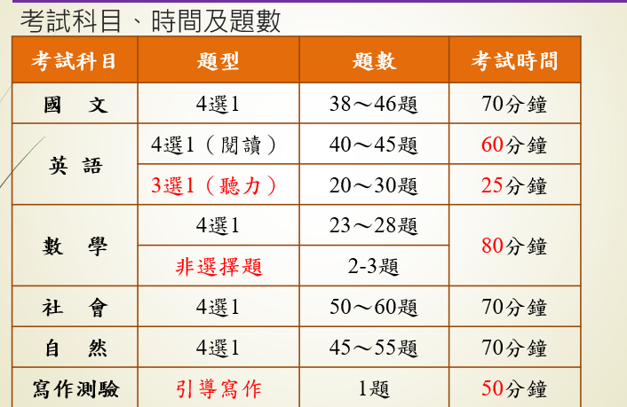

Slide 46
教育會考-臺南區採計方式
等級 | 精熟 |  |  | 基礎 |  |  | 待加強
等級 | A |  |  | B |  |  | C
標註 | A++ | A+ | A | B++ | B+ | B | C
分數 | 7 | 6 | 5 | 4 | 3 | 2 | 1
會考積分換算
(最高36分)
作文級分 | 6 | 5 | 4 | 3 | 2 | 1 | 0
積分 | 1 | 0.8 | 0.6 | 0.4 | 0.2 | 0.1 | 0

Slide 47
甲同學: 3A++ 2B++ 29
乙同學: 4A+ 1A 29

Slide 48
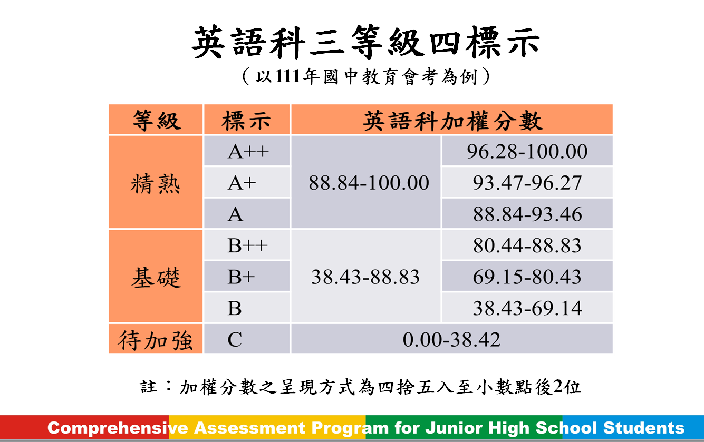

Slide 49
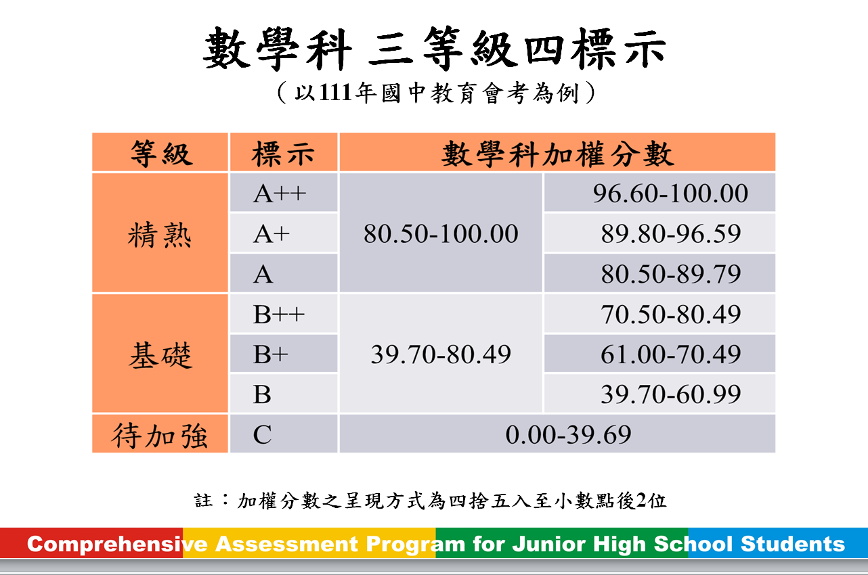

Slide 50
國中教育會考
112年5月20日（六） |  | 112年5月21日（日）
🕭08:20- 08:30 | 考試說明 | 🕭08:20- 08:30 | 考試說明
🕭08:30-🕭09:40 | 社 會 | 🕭08:30-🕭09:40 | 自 然
09:40- 10:20 | 休息 | 09:40- 10:20 | 休息
🕭10:20- 10:30 | 考試說明 | 🕭10:20- 10:30 | 考試說明
🕭10:30-🕭11:50 | 數 學 | 🕭10:30-🕭11:30 | 英語（閱讀）
11:50- 13:40 | 午休 | 11:30- 12:00 | 休息
🕭13:40- 13:50 | 考試說明 | 🕭12:00- 12:05 | 考試說明
🕭13:50-🕭15:00 | 國 文 | 🕭12:05-🕭12:30 | 英語（聽力）
15:00- 15:40 | 休息
🕭15:40- 15:50 | 考試說明
🕭15:50-🕭16:40 | 寫作測驗

Slide 51
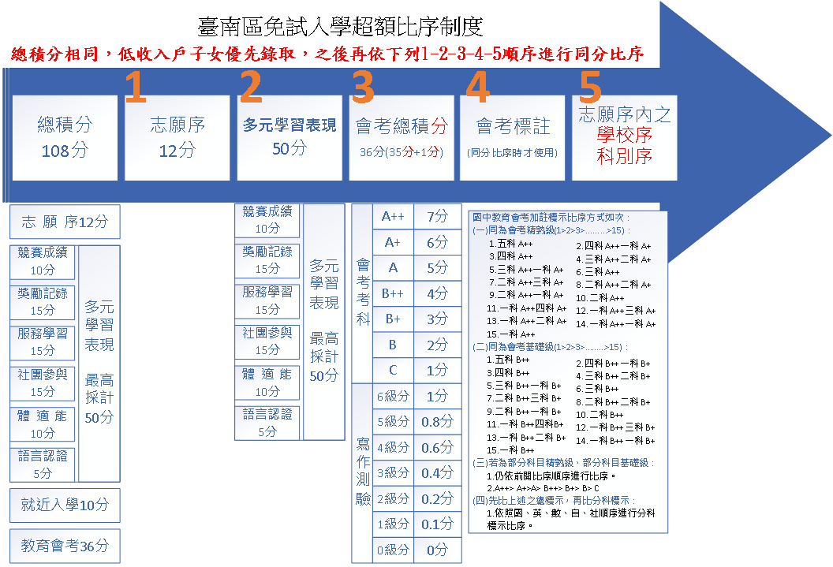

Slide 52
五專招生管道簡介
有意報考者，請家長務必提醒孩子注意教務處公布之報名相關訊息及期程

Slide 53
五專招生以「優先免試」和「聯合免試入學」為主要招生管道，七年一貫制系組則採「特色招生甄選入學」辦理招生。
五專優先免試，全國一區，至多可選30個科系組志願，由電腦統一分發。

Slide 54
(一)五專招生升學管道規劃與說明
升學管道規劃
  優先免試入學、聯合免試入學
  特色招生甄選入學(臺南應用科大、東方設計2校4系)
升學管道辦理順序
  特色招生甄選入學🡺優先免試🡺聯合免試入學。
  免試入學招生後仍有待招生名額者，得報教育部核定辦理免試續招。

Slide 55
多元入學管道日程說明
直升
完全免試
免試入學
特色招生
（考試分發）
技優、實用
特色招生
（甄選入學）
續招
(7月中下旬)
3月
4月
5月
5月中旬
6月
7月
教育會考
五專
優先免試
五專
聯合免試
五專特色招生
(甄選入學：七年一貫制)

Slide 56
五專招生升學管道重要規範事項
國中畢業生可同時報名高中高職、五專免試入學及特色招生入學，但僅能擇一校報到。
每位學生皆可參加五專之免試入學（優先免試、聯合免試）和特色招生甄選入學，經錄取報到之學生，未依時間規定放棄者，不得報名免試續招。

Slide 57
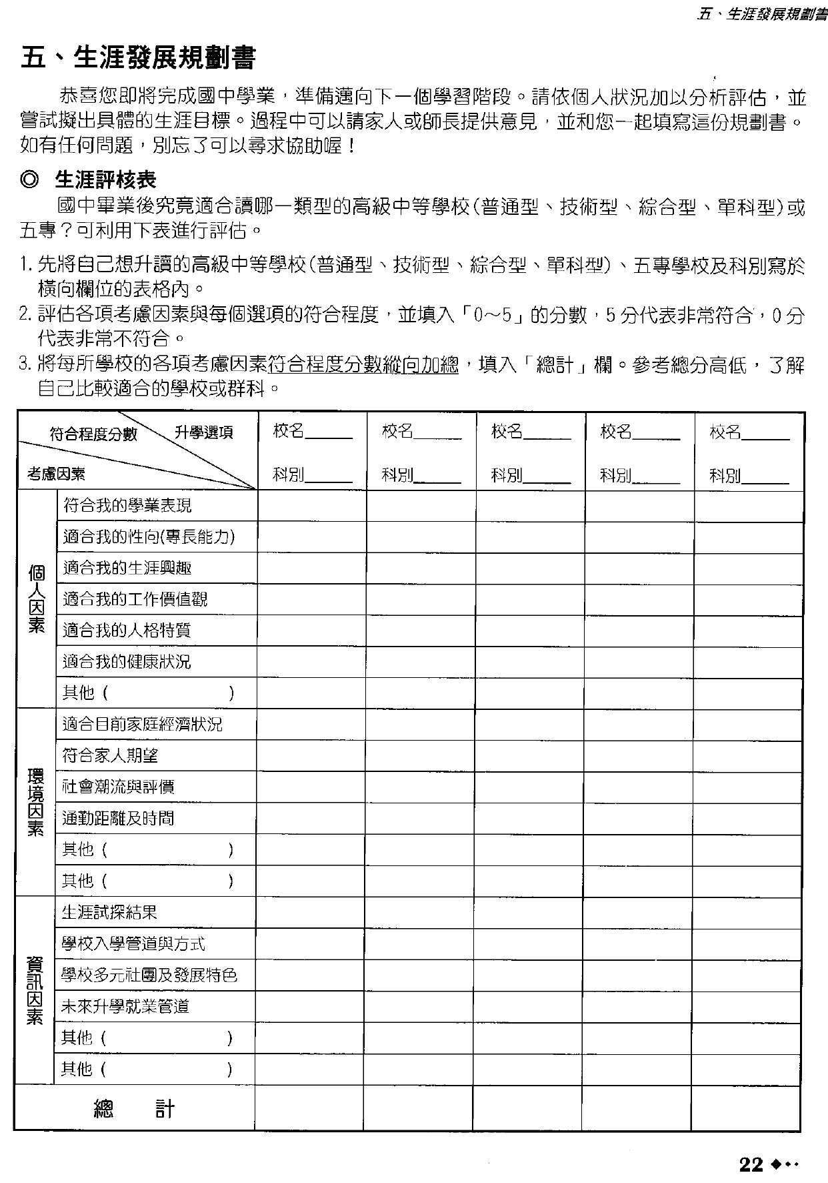
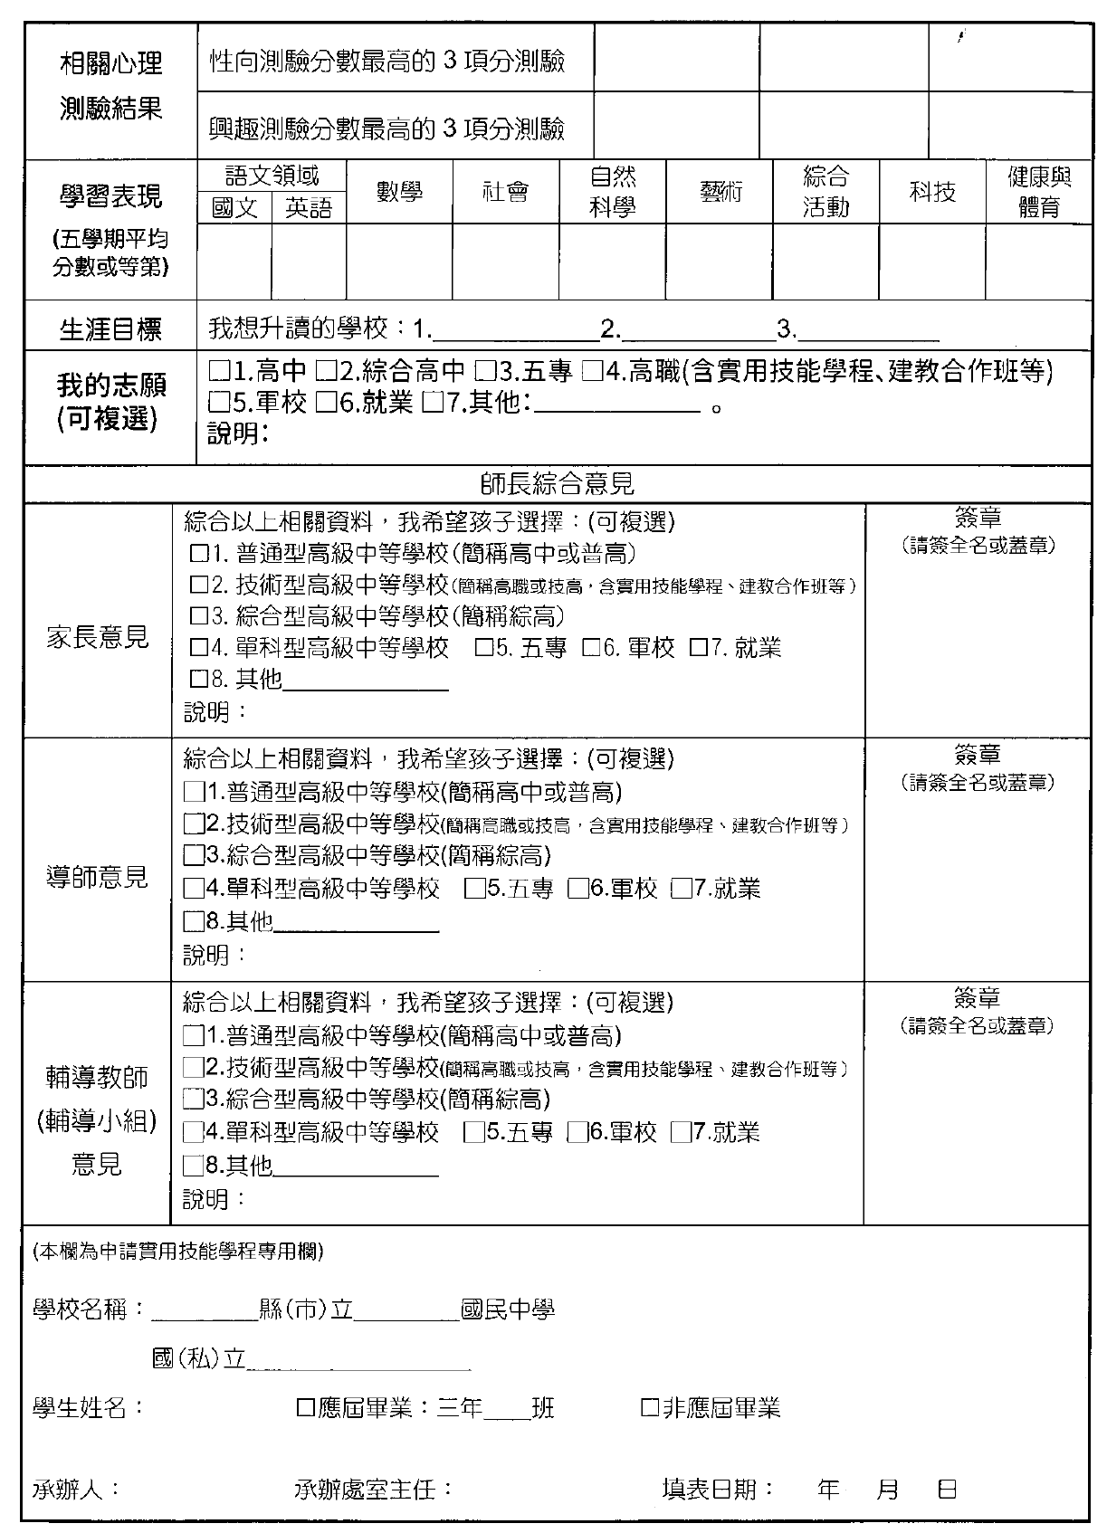
23
國三上課時會完成，會列入五專招生超額比序項目積分

Slide 58
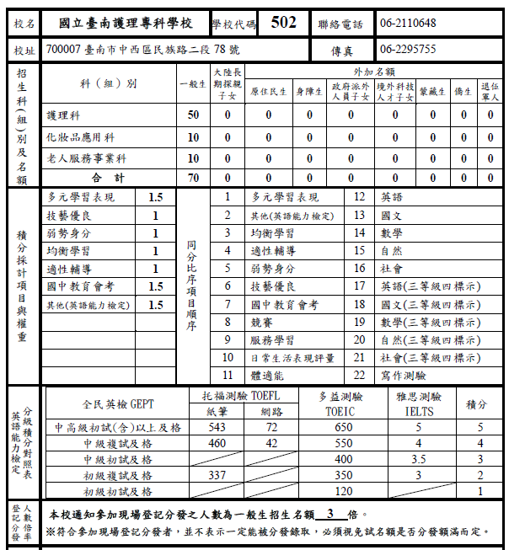
五專招生超額比序項目積分範例

Slide 59
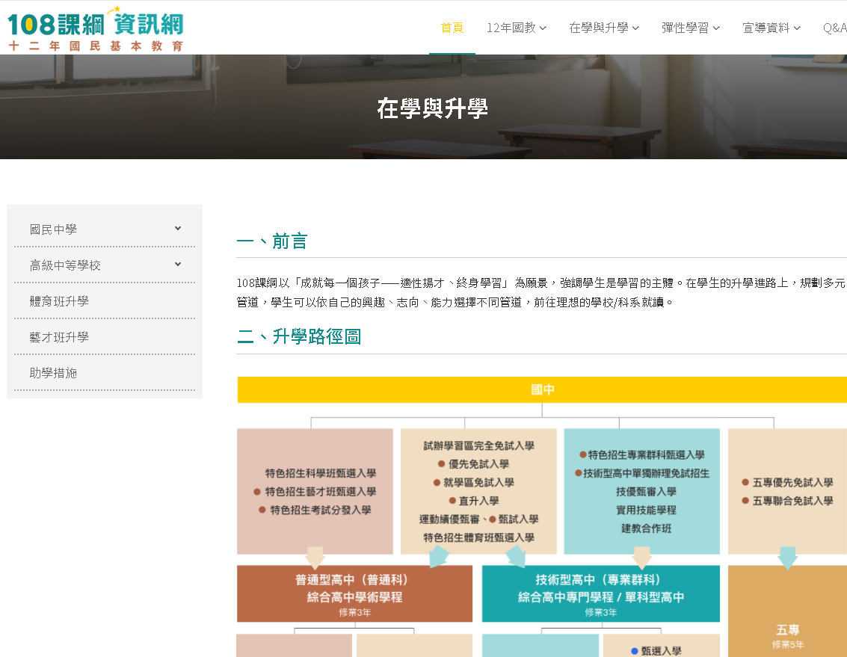
一、教育部十二年國教資訊網
http://12basic.edu.tw

Slide 60
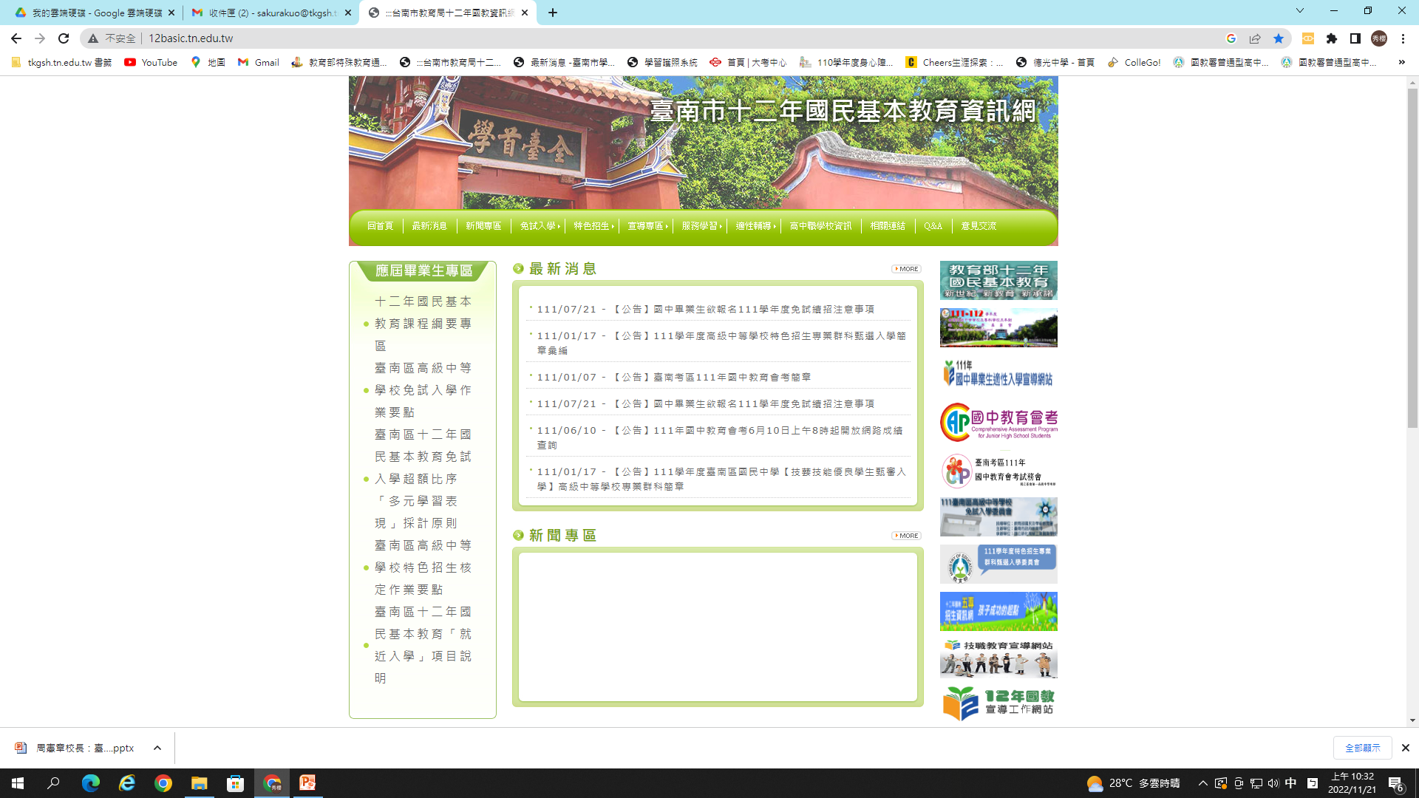
二、臺南市十二年國教資訊網
http://12basic.tn.edu.tw

Slide 61
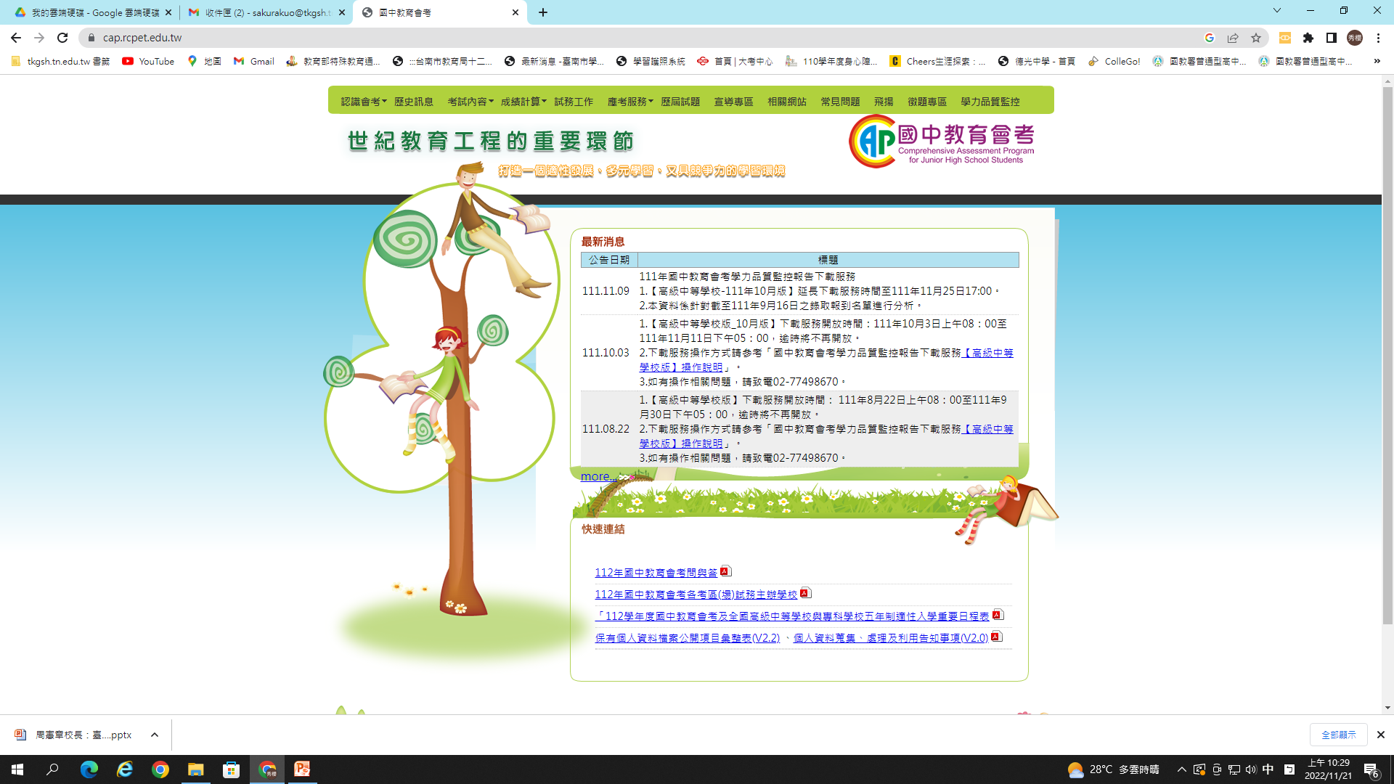
三、國中教育會考網站
https://cap.rcpet.edu.tw/

Slide 62
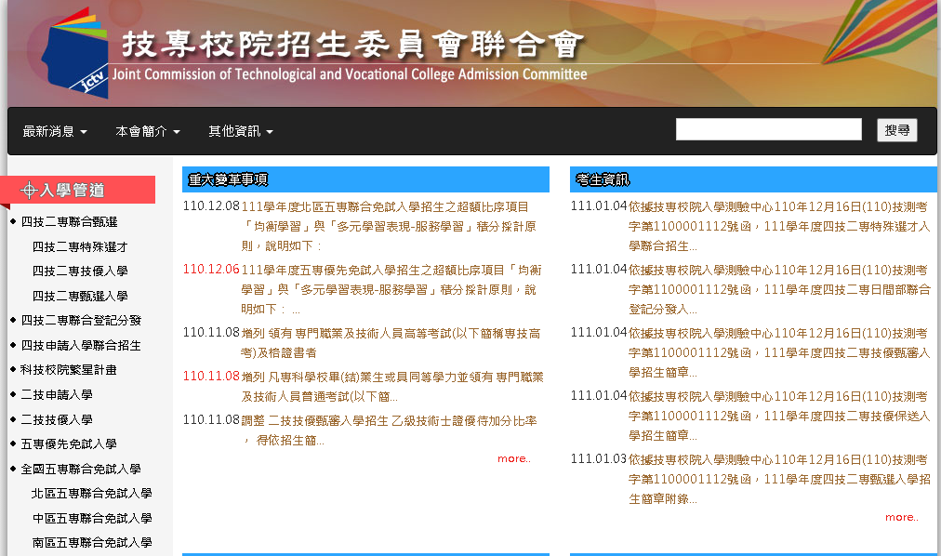
四、技專校院招生委員會聯合會
https://www.jctv.ntut.edu.tw/

Slide 63

五、技專校院招生策略委員會
https://www.techadmi.edu.tw/

Slide 64
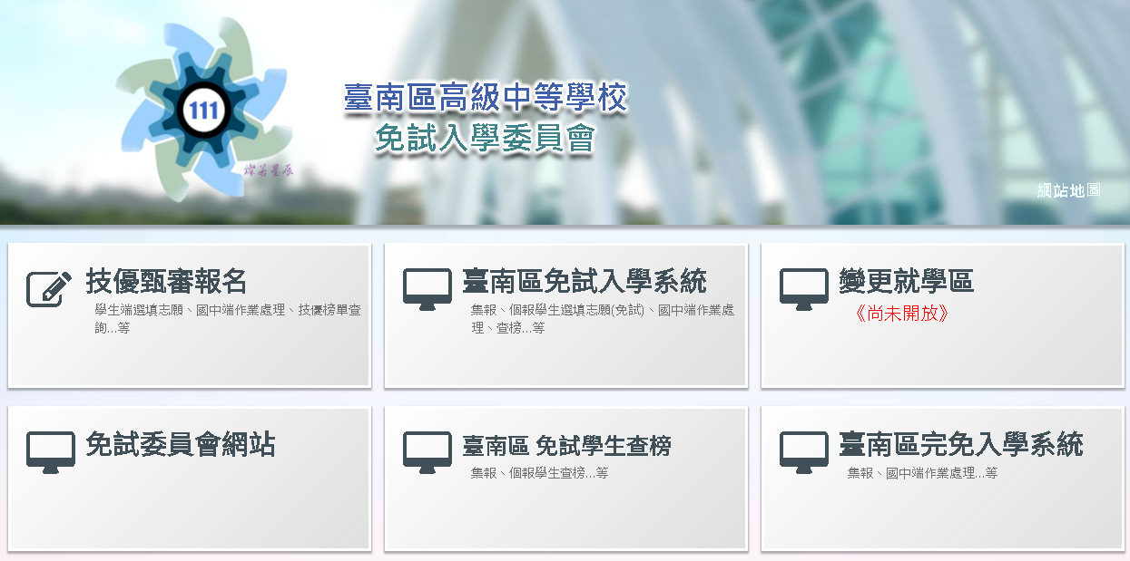
六、臺南區高級中等學校免試入學暨特色招生考試分發入學志願選填網站 https://tn.entry.edu.tw

Slide 65
德光教務處 2894560*315
輔導處 2894560*710
J201-J204輔導老師 楊家祺*716
J205-J210輔導老師 賴筱婷*717

Slide 66


敬請指教
謝 謝

